Slide 1
空间站高能宇宙辐射探测设施(HERD) 硅微条探测器装配介绍
乔锐 龚轲 彭文溪

Slide 2
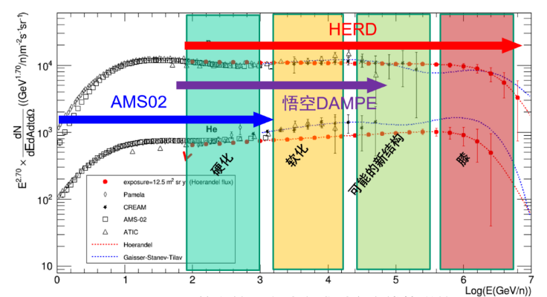
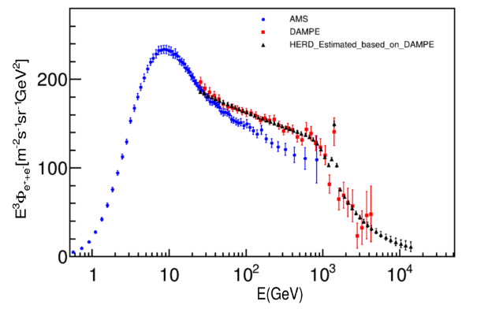
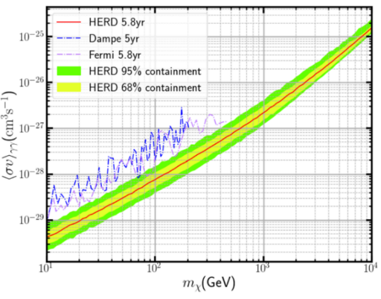
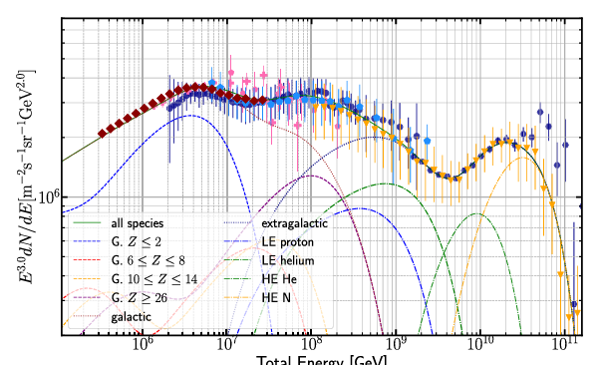
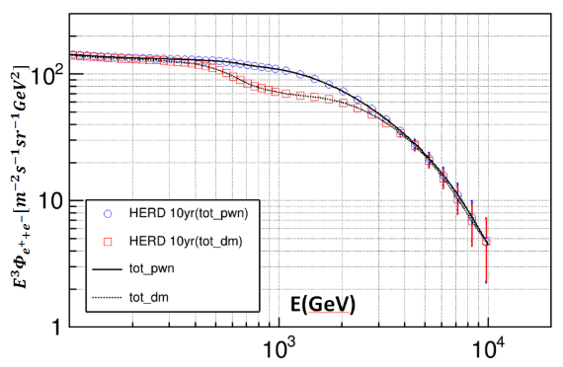
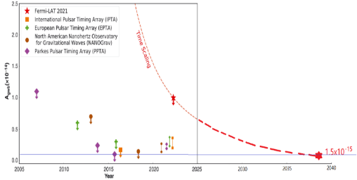
HERD的科学意义：空间高精度宽能段大视场直接测量
1. 高精度、大范围的电子能谱和各向异性精确测量，寻找邻近高能电子源，搜寻暗物质信号，确定高能电子谱精确结构。
2. 大能量范围宇宙线能谱精确测量，预期将解决宇宙线‘膝’成因问题，确定邻近宇宙线源及宇宙线传播模型。
3. 伽马天文研究和新物理信号。提高暗物质线谱探测灵敏度。伽马射线脉冲星阵列搜寻引力波信号。
HERD能区
LHAASO结果

Slide 3
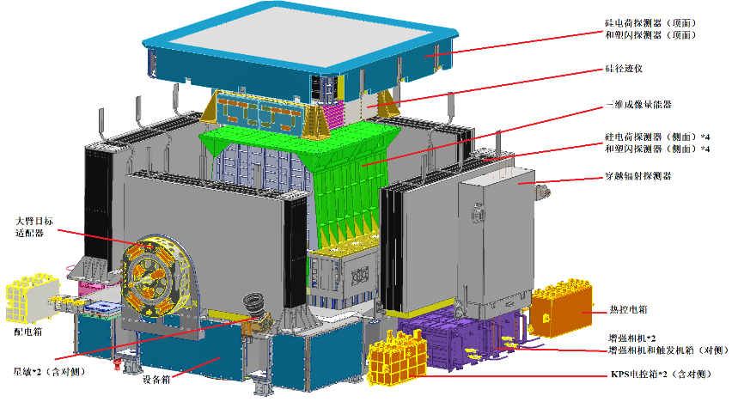
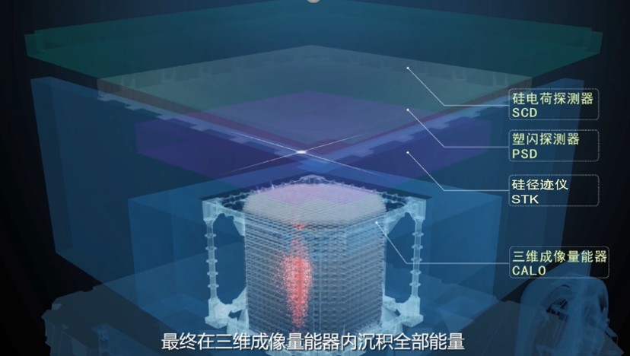
HERD的组成与功能
子系统 | 功能
量能器CALO | 能量测量、粒子鉴别
塑闪探测器PSD | 伽马识别
硅径迹仪STK | 伽马径迹测量
硅电荷探测器SCD | 电荷测量
穿越辐射探测器TRD | TeV粒子绝对能标
增强相机 | 量能器大动态高速读出系统
触发探测器 | 提供公共触发；辅助能量测量
综合电子学 （舱外和舱内） | 载荷供配电、运控管理等
热控 | 载荷热控
结构机构 | 载荷支撑、分离与对接

Slide 4
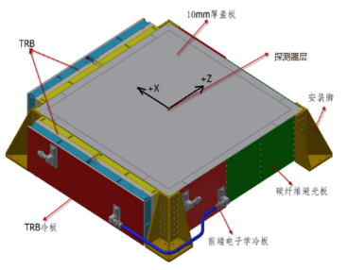
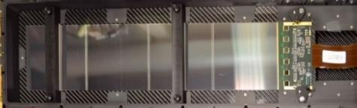
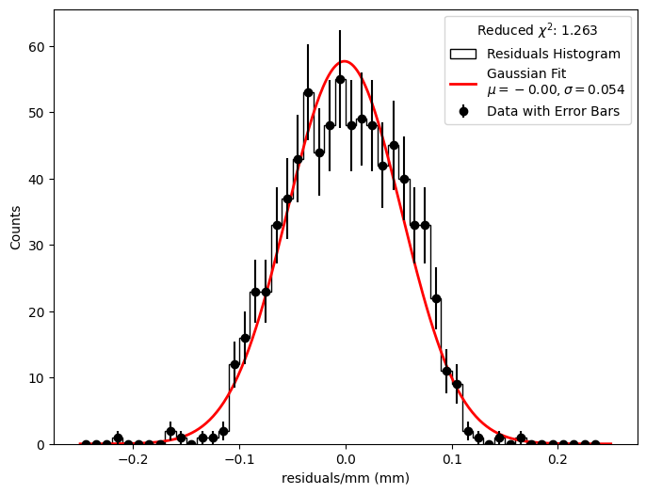
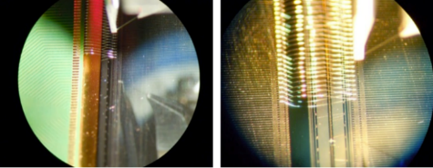
硅径迹仪(STK)
主要功能：顶部入射伽马光子转换和方向测量→点源观测高精度
工作原理
伽马射线在STK中转换产生的正负电子对，在多层硅微条探测器中产生信号，重建得到伽马入射方向。
STK组成：1个顶面 (~4.3万读出通道)
112个硅微条探测器组件(ASIC读出)
4个后端电子学TRB；
继承DAMPE-STK方案并增加在轨实时触发能力，能区扩展到0.5GeV以下，大幅提升伽马探测能力。
CALO能够重建4个侧面入射的伽马射线方向→弥散源观测大接收度
径迹测量示意
8片硅微条组成一个组件
硅微条sensor 键合串联
束流样机实测位置分辨满足要求

Slide 5
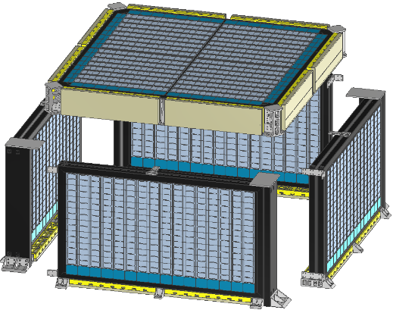
硅电荷探测器(SCD)
主要功能：电荷测量Z=1~28。对质子和碳的分辨分别优于0.15 c.u.和0.20 c.u.
服务的科学目标：宇宙线起源、加速和传播机制
组成：
1个顶面SCD和4个侧面SCD
每面包含4大层X/Y硅微条探测器，精确测量电荷，并提供方向测量
SCD包含1个顶面和4个侧面
每面包含1个探测器机箱和若干FFE
探测器机箱包含
4大层XY硅微条探测器

Slide 6
硅微条探测器模块(Ladder)
Ladder构型一览表
构型 | 每Ladder的探测器数量 | 探测器 级联方式
STK | 8 | 普通
SCD 顶面P型 | 6 | 普通
SCD 顶面Z型 | 6 | Z型
SCD 侧面P型 | 7 | 普通
SCD 侧面Z型 | 7 | Z型
STK
子系统
112个
Ladder
112个
顶面P型Ladder
112个
顶面Super-Ladder
112个
顶面Z型Ladder
SCD
子系统
192个
侧面Z型Ladder
探测器 | SCD | STK
面积(mm²) | 98 ×98
厚度(um) | 320 | 500
耦合方式 | DC+偏压电阻 | AC
通道数 | 640 | 384
ASIC | IDE1140 | VATA450.3
192个
侧面Super-Ladder
192个
侧面P型Ladder
主要分为5种Ladder构型

Slide 7
Ladder种类(1)：普通型Ladder
Ch0
Ch0
Ch0
Ch0
Ch0
Ch319
Ch319
Ch319
Ch319
Ch319
Ch639
Ch639
键合丝
Ch639
Ch639
键合丝
Ch639
硅微条探测器2#
左右都均匀分布着大量焊盘
硅微条探测器1#
左右都均匀分布着大量焊盘
读出电子学
均匀分布着大量焊盘
普通型Ladder指微条方向指向读出电子学。
普通型Ladder结构简单，已经研制成功。
Notes:
G:\keyan\学生工作\2025_唐远平\进展报告\20250524_乔锐_SCD Z字形Ladder介绍.pptx

Slide 8
Ladder种类(2)：Z字型Ladder
Ch0
Ch0
Ch0
Ch0
Ch0
Ch319
Z型柔性PCB
Ch319
Ch319
Ch319
Ch319
Ch639
Ch639
Ch639
Ch639
Ch639
Z字型Ladder指微条方向垂直于读出电子学。
Z字型Ladder的研制极具挑战性！
Notes:
G:\keyan\学生工作\2025_唐远平\进展报告\20250524_乔锐_SCD Z字形Ladder介绍.pptx

Slide 9
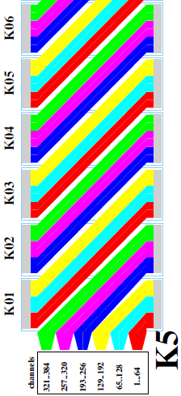
Z字形Ladder设计借鉴AMS-02
由于AMS-02的硅探测器为长方形、且长宽比几乎2:1，因此采用‘跨越’式Z型布线：
奇数编号硅探测器使用前3片ASIC读出（红色、青色、黄色）
偶数编号硅探测器使用后3片ASIC读出（蓝色、紫色、绿色）
SCD的硅探测器为正方形，因此使用标准的Z型布线。
Notes:
G:\keyan\HERD项目文档\探测器\20240528_Z型柔性板\20250327_菲利普对AMS Z型的测试与噪声水平.pptx

Slide 10
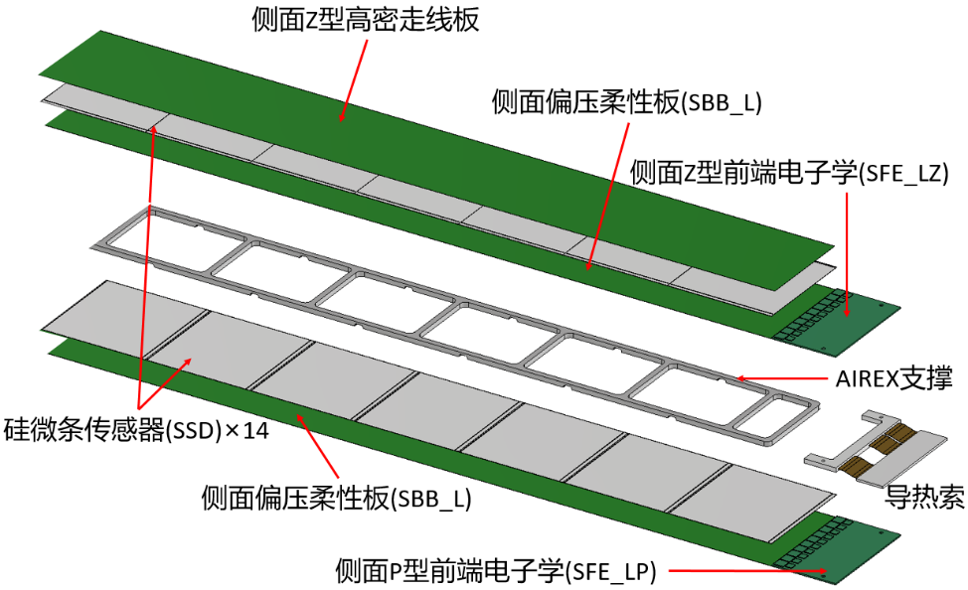
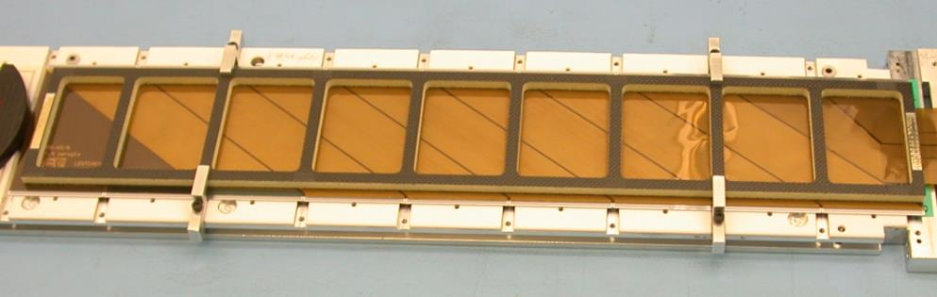
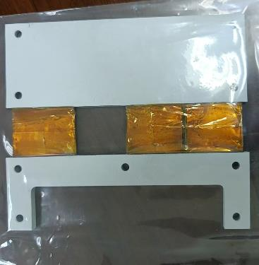
SCD的双层硅微条探测器模块(Super-Ladder)
AMS-02使用的AIREX支撑
侧面SCD一个Super-Ladder示意图
由于HERD创新性采用5面灵敏设计，因此要求SCD尽可能压缩厚度从而减少总重量和包络。因此Giovanni提出Super-Ladder方案，从而把蜂窝板层数从4层减为2层。
导热索样片
Notes:
G:\keyan\HERD项目文档\项目介绍PPT\20251222_绘图.pptx
G:\keyan\HERD项目文档\Ladder\导热索\20250320_北化工导热索\20250320_第一版导热索.jpg

Slide 11
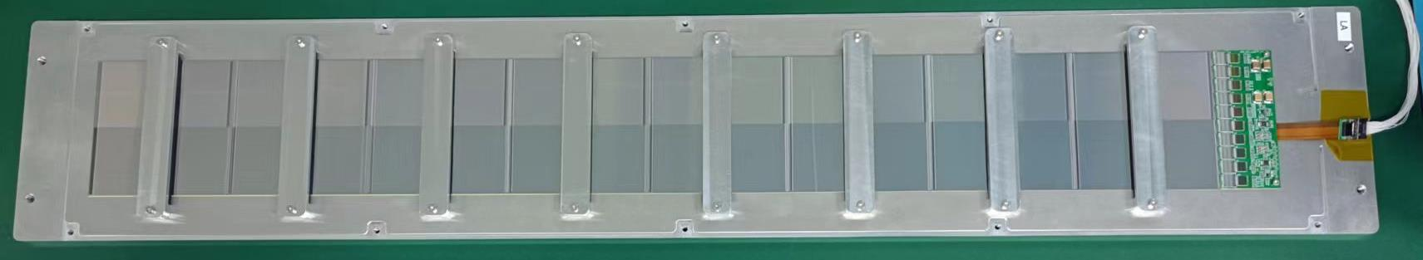
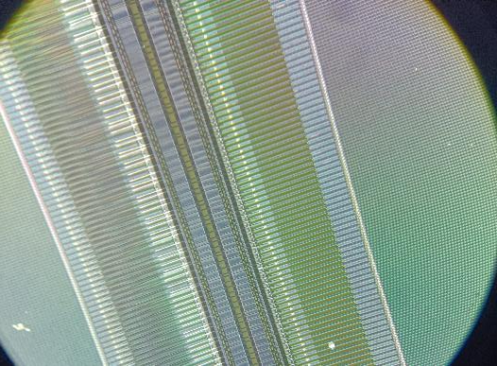
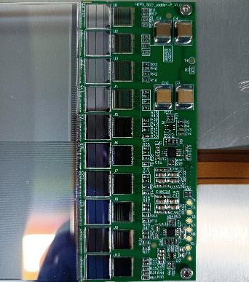
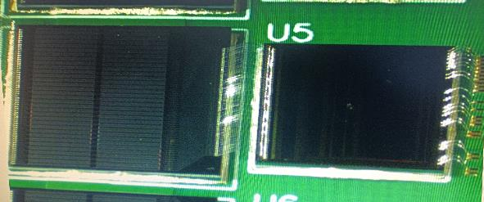
SCD的束流样机研制
紫金山天文台装配的SCD束流试验样机，包含8片硅，长度与STK一致
Notes:
G:\keyan\科研任务\240928_束流实验Ladder的组装和测试\照片\

Slide 12
Ladder产线规划及投产矩阵
 |  |  | 各阶段Ladder投产数量
单位 | 产线 | 负责人 | 电性件 | 鉴定件 2026年 | 正样件 2027年
高能所 | 三号厅 | 袁煦昊 徐子骏 | 1个SCD顶面Super-Ladder 2个STK Ladder | 28个SCD顶面Super-Ladder 56个STK Ladder | 112个SCD顶面Super-Ladder 96个SCD侧面Super-Ladder 112个STK Ladder
 | 天体
紫台 | 紫台 | 韦家驹 |  | 24个SCD侧面Super-Ladder | 96个SCD侧面Super-Ladder
王建春老师是Ladder装配的总负责
为了确保性能的一致性，三条产线尽量使用相同的装配工艺

